Slide 1
ERASMUS+ KA131 2025 PROJESİ STAJ HAREKETLİLİĞİ BİLGİLENDİRME TOPLANTISI
ULUSLARARASI İLİŞKİLER KOORDİNATÖRLÜĞÜ

Slide 2
Asil ve Yedekler Nihai Değerlendirme Sonuçları ile kesinleşmiş ve Kabul Mektubu bulunan adaylar Asil olarak yerleşmiştir.
Asil olmaya hak kazanan fakat Kabul Mektubu bulunmayan adaylar Şartlı Asil statüsündedir.
19 Mart 2026, saat 17.00’ye kadar kabul mektuplarını erasmus@erzincan.edu.tr adresine göndermeyen Şartlı Asiller yedeğe düşecektir.
1

Slide 3
Staj 2 ay (Minimum) ile 12 ay (Maximum) arasında yapılabilir.
Erasmus Ofisi tarafından 3 aylık (tam 90 gün) hibe desteği verilecektir. Fakat 2 ayın tamamlanması zorunludur.
Asil olmaya hak kazananlar mezun olduktan sonra da Staja katılabilir fakat Staj hareketliliği 31 Temmuz 2027 tarihini geçemez.
Mezun olmayan öğrenciler ise önümüzdeki yaz aylarında stajını tamamlayabilirler.
2

Slide 4
Mezun Stajı
Asil olmaya hak kazanırsanız Haziran-Temmuz aylarında mezun olmuş olsanız bile 31 Temmuz 2027 tarihine kadar Staj Hareketliliğine katılma şansınız olabilir.
Bu yüzden Yedekte yer alan mezun öğrencilere ilerleyen aylarda sıranın gelme ihtimali yüksektir.
Erasmus Mezun Stajı, mezun öğrencilerin kariyerleri için önemli bir adım olabilir.
3

Slide 5
Feragat Etmek İsteyen Öğrenciler Ne Yapmalı?
Feragat Dilekçesi Vermek için Son Tarih:
16 Mart Pazartesi Günü Saat 17.00
Bu süreye kadar Feragat etmeyen öğrencilerden bir sonraki Erasmus başvurusunda -10 puan kesintisi yapılacağı için tekrardan Erasmus’u kazanmanız zor olacaktır.
Dilekçeler sekmesinden Feragat Dilekçesini doldurunuz, imzalayanız, Bölüm Koordinatörünüze imzalatınız ve dilekçeyi tarayıp, kurumsal mail adresimiz olan erasmus@erzincan.edu.tr adresine gönderiniz.
4

Slide 6
Staj Mektubu Bulmak İsteyen Öğrenciler Ne Yapmalı?
Gideceğiniz kurum ya da işletme, okumakta olduğunuz bölüm ile bağlantılı olmak zorundadır.
Staj Mektubu alabilmek için en önemli adım iyi bir CV ve karşı kuruma etkili bir mail hazırlamaktır.
Erasmus Ofisi sitemizde staj yeri bulma linkleri mevcuttur.
5

Slide 7
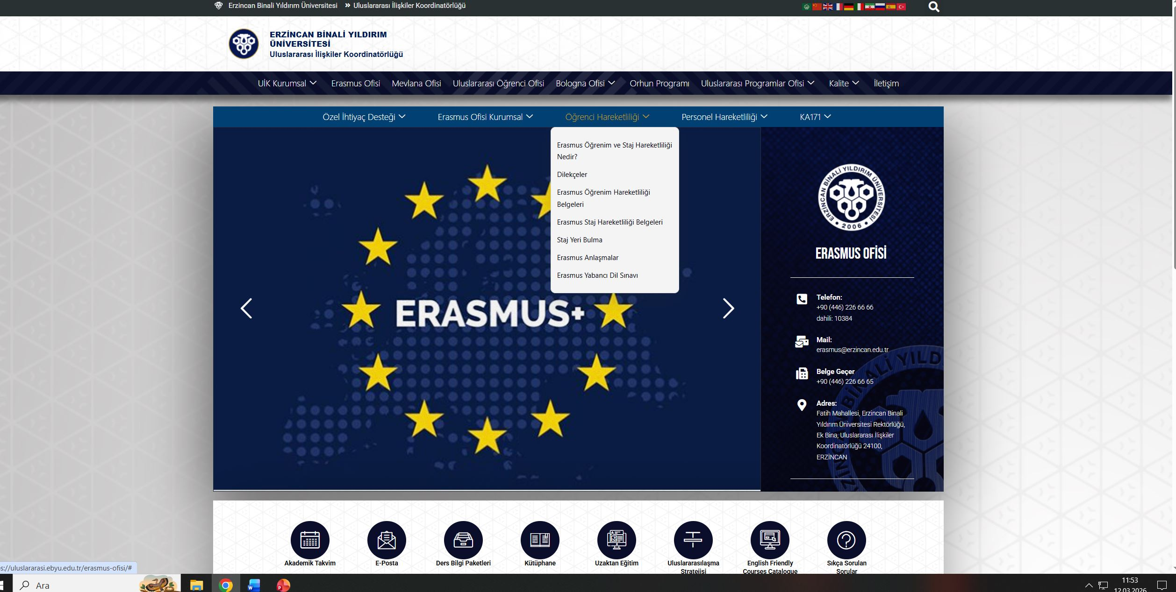
3

Slide 8
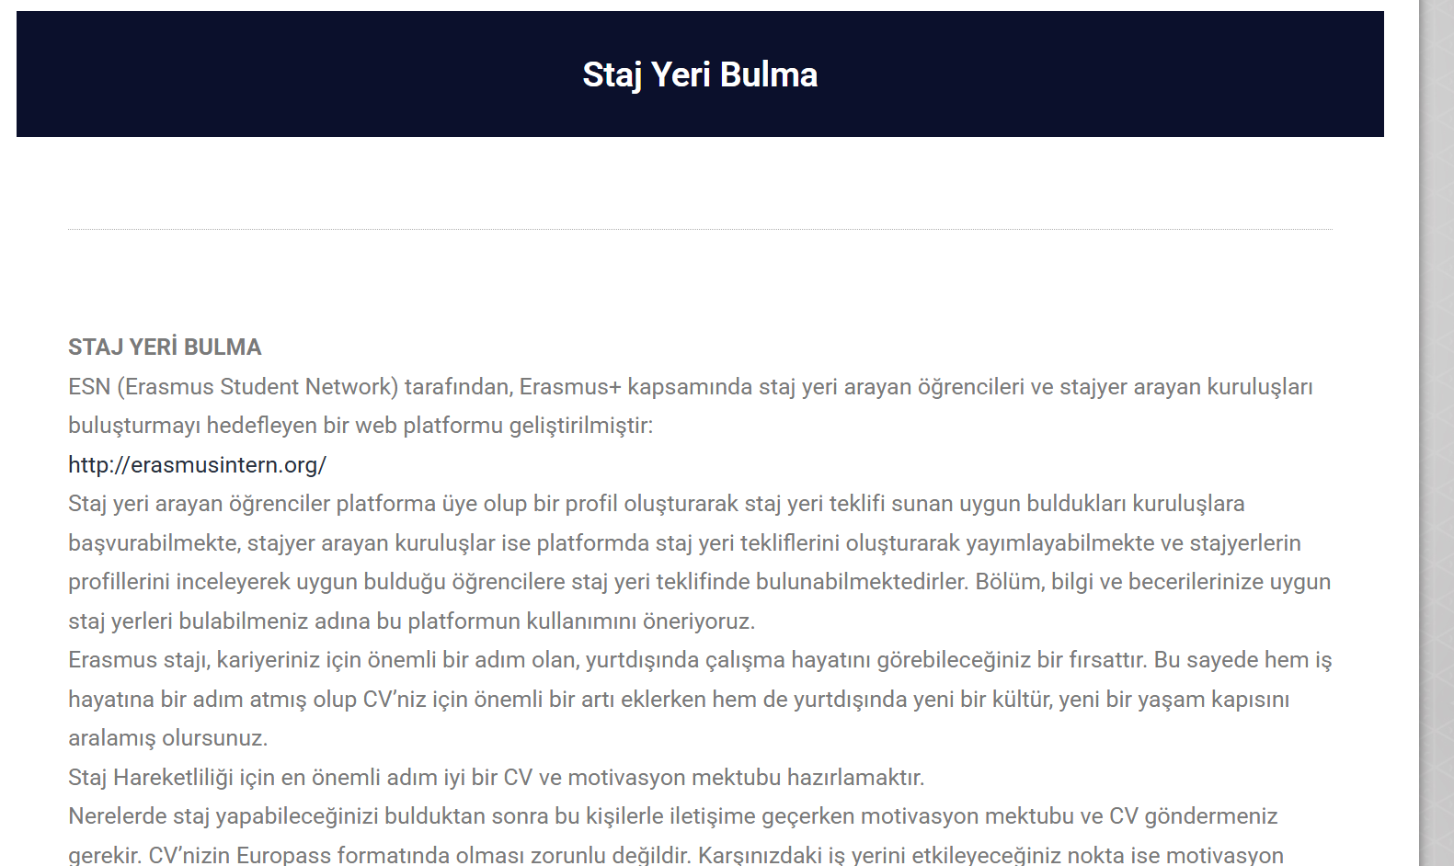
3

Slide 9
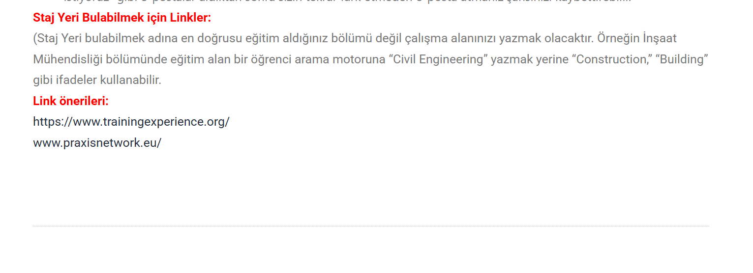
3

Slide 10
Learning Agreement Belgesi
Her öğrenci, Learning Agreement belgesini doldurmalı ve imzaları tamamlamalıdır.
Uluslararası İlişkiler Koordinatörlüğü internet sayfasından Staj Hareketliliği Belgeleri kısmında Learning Agreement for Traineeships belgesini indirebilirsiniz.
6

Slide 11
Süreçteki en önemli belge, Öğrenim Hareketliliği belgelerinin en üstünde yer alan Staj Checklist takibi belgesidir.
Asil olan tüm öğrenciler, bu aşamadan itibaren bu dosyadaki işlem sıralamasını takip edeceklerdir.
7

Slide 12
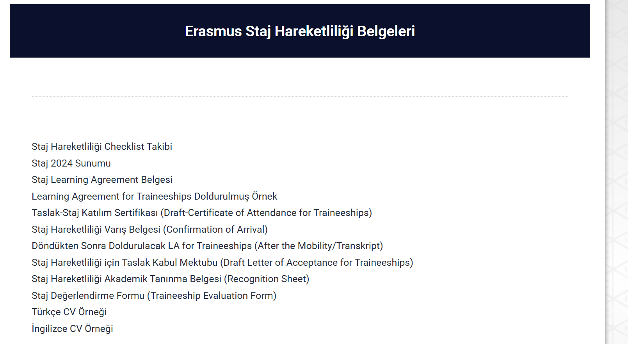
8

Slide 13
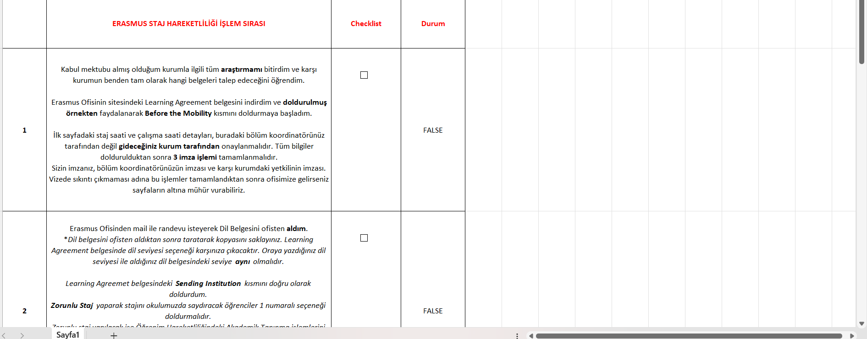
8

Slide 14
Vize ve Sigorta İşlemleri
Vize ve Sigorta konusunda öğrenci, kendi sürecini yürütmekle yükümlüdür.
Özellikle Vize kuralları her sene değişebileceği için gideceğiniz ülkeye yönelik kendi araştırmanızı yapma konusuna özel ilgi gösteriniz.
8

Slide 15
Sigorta İşlemleri
Sigorta poliçesi yurtdışında olacağınız tarih aralığını kapsayacak şekilde düzenlenmelidir. Poliçenizde 3 sigorta yer almalıdır.
1. Seyahat ve Sağlık Sigortası (Teminatlı ve “Ayakta ve Yatarak Tedavi”yi kapsayan)
2. Kaza Sigortası (Öğrencinin iş yerinde uğrayabileceği kazalara yönelik sigorta teminatı)
3. Mesuliyet Sigortası (Öğrenci tarafından iş yerine verilebilecek zararlara yönelik sigorta teminatı)
9

Slide 16
Aşağıda adı geçen ülkelere gidecek öğrenciler aylık 750 Euro Hibe alır.
Almanya, Avusturya, Belçika, Çekya, Danimarka, Estonya, Finlandiya, Fransa, Güney Kıbrıs Rum Yönetimi, Hollanda, İrlanda, İspanya, İsveç, İtalya, İzlanda, Letonya, Lihtenştayn, Lüksemburg, Malta, Norveç, Portekiz, Slovakya, Slovenya, Yunanistan.
Aşağıda adı geçen ülkelere gidecek öğrenciler aylık 600 Euro Hibe alır.
Bulgaristan, Hırvatistan, Kuzey Makedonya, Litvanya, Macaristan, Polonya, Romanya, Sırbistan.
Staj Hareketliliği için en fazla 3 aylık hibe alabilirsiniz.
İspanya’ya gidecek bir öğrenci: 3x750: 2.250 Euro
2.250 + 395 seyahat desteği ile 2.645 Euro hibe alabilir.
(%80)
Litvanya’ya gidecek bir öğrenci: 3x600:1.800 Euro
1.800 + 309 seyahat desteği ile 2.109 Euro hibe alabilir.

Slide 17
Mail ile İletişim
Başvuran her aday, TurnaPortal başvurusuna mail adresini yazmıştır.
Hangi mail adresini yazdığını hatırlamayanlar başvuru formunu indirip görebilir.
Süreçle ilgili tüm iletişim, mail adresiniz üzerinden yürütülecektir.
Tüm resmi duyurular, acil doldurmanız gereken belgeler, sorunlar hepsi erasmus@erzincan.edu.tr üzerinden size gönderilecektir.
11

Slide 18
Erasmus Ofisi Randevusu
Bu kurallara uyarak istediğiniz tüm soruları mail yolu ile Erasmus Ofisine sorabilirsiniz. Eğer yüz yüze görüşmek istiyorsanız Erasmus Ofisinden mail üzerinden RANDEVU almanız gerekmektedir.
Görüşme Talebi için erasmus@erzincan.edu.tr mail adresine yazınız ve talepte bulununuz. Erasmus Ofisi size uygun bir saat aralığı için randevu verecektir.
12

Slide 19
Kurumsal mail adresimiz: erasmus@erzincan.edu.tr
Kurumsal Web Sayfamız: https://uluslararasi.ebyu.edu.tr
Instagram Sayfamızdaki Duyurularımız için Takip Ediniz: @ebyuuik
Erasmus Öğrenci Kulübü Etkinlik Duyuruları için Instagram Sayfası: @erasmusebyu
İngilizce Konuşma Etkinlikleri ve Erasmus’a daha önce giden öğrencilerin Tecrübe Paylaşımı etkinlikleri için bu sosyal medya hesaplarını takip ediniz. Duyurular oradan yapılacaktır.
ULUSLARARASI İLİŞKİLER KOORDİNATÖRÜ (Erasmus Kurum Koordinatörü):
Dr. Öğr. Üyesi Emrah ÖZBAY
Erasmus Ofisi-KA131 Öğr. Gör. Mayya KABASAKAL
Erasmus Ofisi- KA131 Öğr. Gör. Emre MÜRÜTSOY
13

